Slide 1
Day Three
Marcio Fuckner
Sophie Horsman
Saskia Robben
Michiel Bontenbal

Slide 2
Day Three
Hoe gaat het met jullie?

Slide 3
Wat we gaan doen
Introduction to Neural Networks
Neural Network From Scratch
Lunch Break
History of AI
Lunch Break
Pubquiz

Slide 4
Wat is jullie bijgebleven van de afgelopen twee dagen?

Slide 5
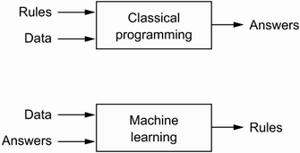
Wat is het verschil?
Statistische Methoden
Kleine, simpele datasets
Complexe wiskunde
Theoretisch
Machine Learning (Deep Learning)
Grote, complexe datasets
(Relatief) weinig wiskundige theorie
Meer praktisch, hands-on
Chollet, F. (2021). Deep Learning with Python, Second Edition. Simon and Schuster.

Slide 6
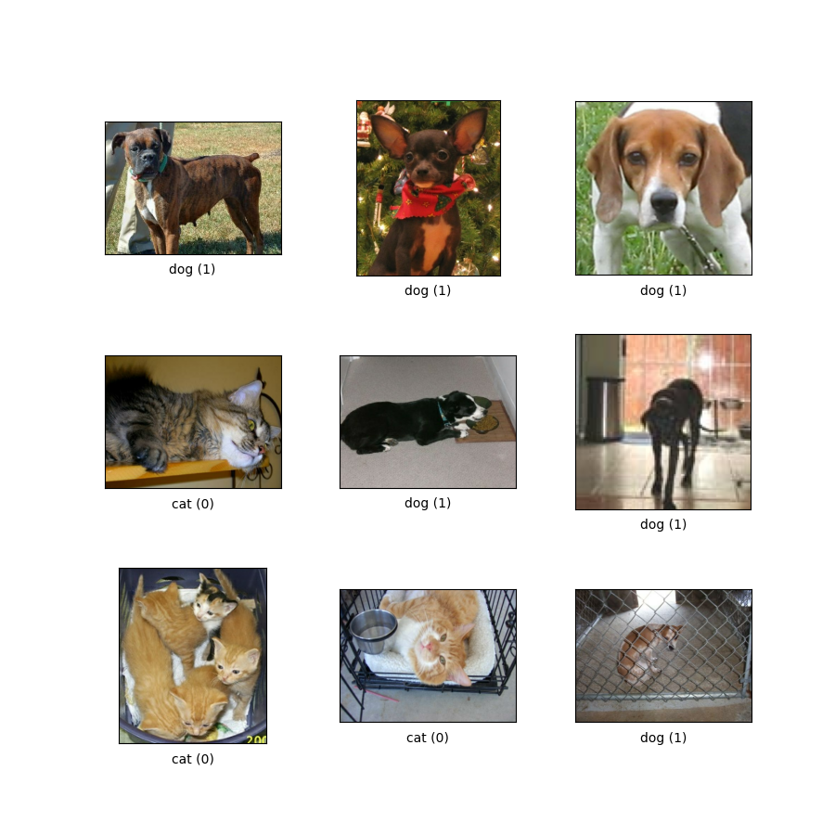
Hoe de machine leert
1
2
3
Datapunten als input voor het model
Voorbeelden van verwachte uitkomsten
Een manier om voortgang te meten
“Dog”
Loss function:
Hoe goed doet het model het?
“Cat”
Chollet, F. (2021). Deep Learning with Python, Second Edition. Simon and Schuster.
Notes:
Even een recap van wat machine learning algoritmes doen
ML transformeert input data naar betekenisvolle outputs.
Centrale probleem: leer handige representaties van de input data

Slide 7
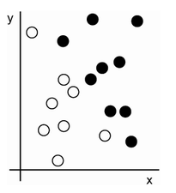
De machine leert representaties van de data
1
Coördinaten
2
Kleur
3
Percentage goed
Chollet, F. (2021). Deep Learning with Python, Second Edition. Simon and Schuster.
Notes:
Representatie: een andere manier van kijken naar data.
Voorbeeld RGB en HSV format van afbeeldingen

Slide 8
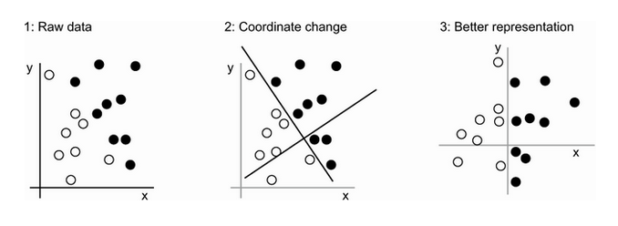
De machine leert representaties van de data
X > 0 = Zwart, X < 0 = Wit
Chollet, F. (2021). Deep Learning with Python, Second Edition. Simon and Schuster.

Slide 9
Wat is leren?
“Learning, in the context of machine learning, describes an automatic search process for data transformations that produce useful representations of some data, guided by some feedback signal—representations that are amenable to simpler rules solving the task at hand” ~ Chollet
Chollet, F. (2021). Deep Learning with Python, Second Edition. Simon and Schuster.
Notes:
Beschrijf search process in hypothesis space

Slide 10
Deep Learning
Hoezo ‘deep’?

Slide 11
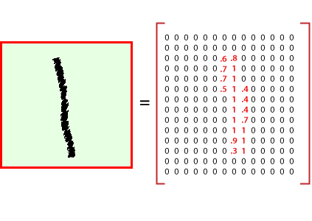
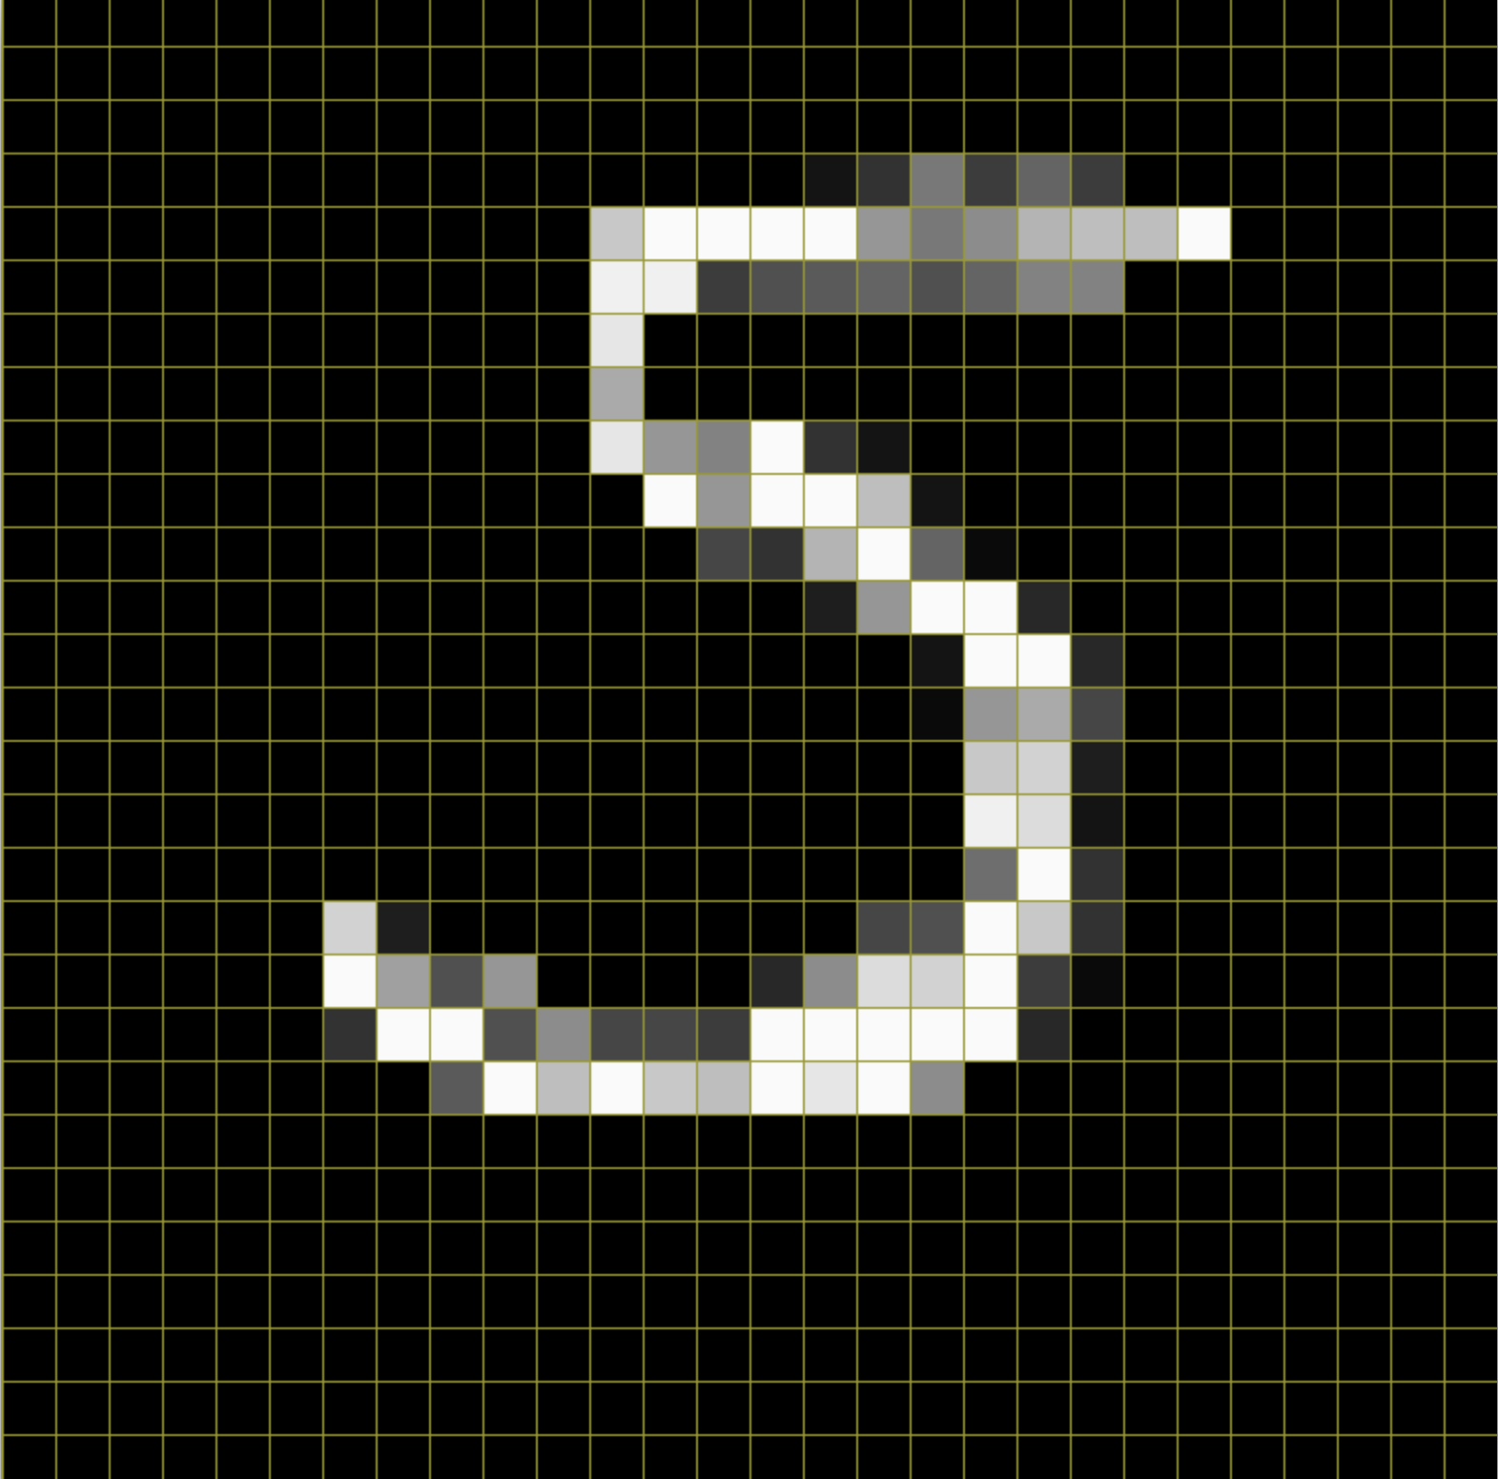
Meerdere lagen van representatie
SIMPLIFIED
0
0
0
0
0
0
0
0
0
0
0
0
0
0
0
0
0
0
.6
.8
0
0
0
0
0
0
0
0
0
0
.7
1
0
0
0
0
0
0
…
Laag 1
Laag 2
Laag 3
Laag 4
Uitkomst
0
1
2
3
4
5
6
7
8
9
=
Chollet, F. (2021). Deep Learning with Python, Second Edition. Simon and Schuster.
Notes:
Ipv het leren van 1 representatie, worden meerdere opeenvolgende lagen van representaties geleerd. Deep staat dus voor meerdere lagen.
Noem neurale netwerken
Komt uit de neurobiologie. Vergelijking stopt wel na neurons.

Slide 12
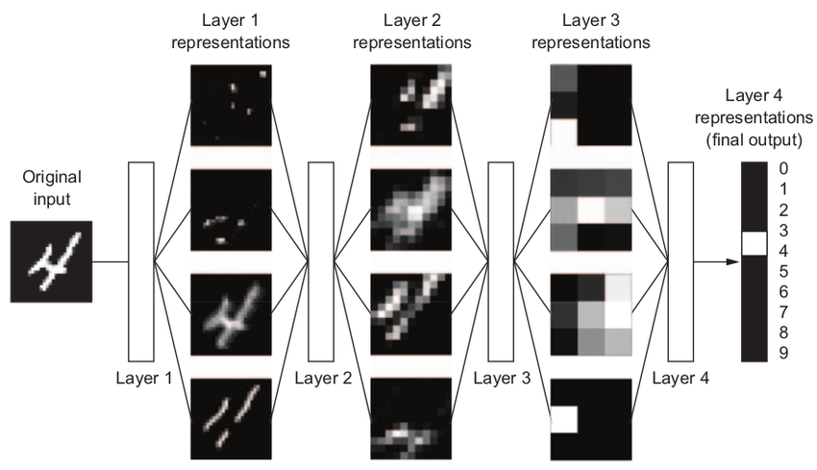
Chollet, F. (2021). Deep Learning with Python, Second Edition. Simon and Schuster.
Notes:
Elke laag leert representaties
Des te dieper de laag, des te meer het lijkt op de final output.

Slide 13
Neurale Netwerken
Wat weten jullie hier al van?

Slide 14
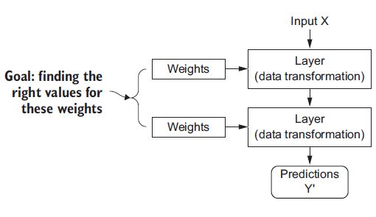
De gewichten van een netwerk
SIMPLIFIED
Weights
Input
Laag 1
.8
0
.2
3
0
4
Chollet, F. (2021). Deep Learning with Python, Second Edition. Simon and Schuster.
Notes:
Wat een laag doet met de input (transformatie) hangt af van de weights van een layer.
Leren betekent het vinden van de juiste waarden van deze gewichtjes, zodat de juiste uitkomst wordt voorspelt.

Slide 15
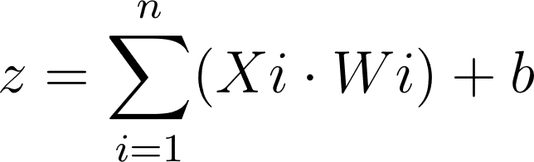
De neuronen van een netwerk
SIMPLIFIED
Weights
Input
Laag 1
.8
0
.2
N
Inputs X
3
Activatiefunctie
3
0
1
0
N
Weights W
4
z
Bias b
X
X ∙ n
n
Notes:
Elke laag bestaat uit een of meerdere neuronen.

Slide 16
De neuronen van een netwerk
SIMPLIFIED
Weights
Input
Laag 1
.8
0
.2
N
Inputs X
3
Activatiefunctie
3
0
1
0
N
Weights W
4
z
Bias b
X
X ∙ n
n
Notes:
Elke laag bestaat uit een of meerdere neuronen.

Slide 17
De neuronen van een netwerk
SIMPLIFIED
Weights
Input
Laag 1
.8
0
.2
N
Inputs X
3
Activatiefunctie
3
0
1
0
N
Weights W
4
z
Bias b
X
X ∙ n
n
Notes:
Elke laag bestaat uit een of meerdere neuronen.
Neuronen voeren een weighted sum uit op de inputs en de weights.
Er wordt een bias bij opgeteld om te kickstarten:
if you have a lot of data that is very noisy, adding bias can help the network learn the underlying pattern better. Bias can also help the network learn more complex functions by shifting the activation function across the plane either towards the left or the right.
Noem ook y = ax + B voorbeeld
Dit gaat door een activatiefunctie heen.

Slide 18
De activatiefuncties van een netwerk
SIMPLIFIED
Functies die non-lineariteit toevoegen aan het netwerk.
Wat bedoelen we hiermee?
Notes:
Leg uit wat lineaire algebra is.
Verschil tussen lineair en non-lineair: Lineair rechte lijn, non-lineair curved. Slope is constant bij lineaire functies, niet bij non-lineaire functies.

Slide 19
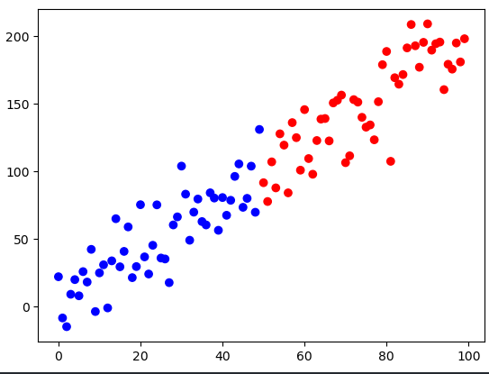
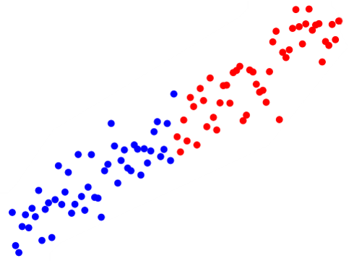
Wat zijn lineaire transformaties?
Voorbeelden van lineaire transformaties
Origineel
Roteren
Schalen
(Schalen +) Translateren
Notes:
Lineair: de datapunten blijven in dezelfde verhouding tot elkaar staan. Verwijs naar het eerdere voorbeeld

Slide 20
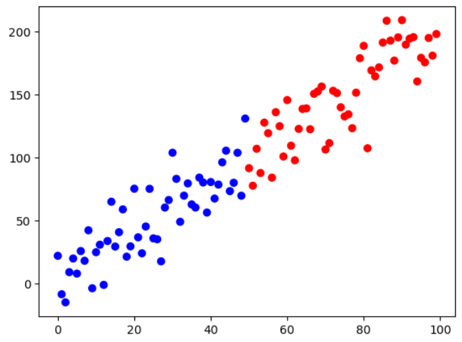

Slide 21
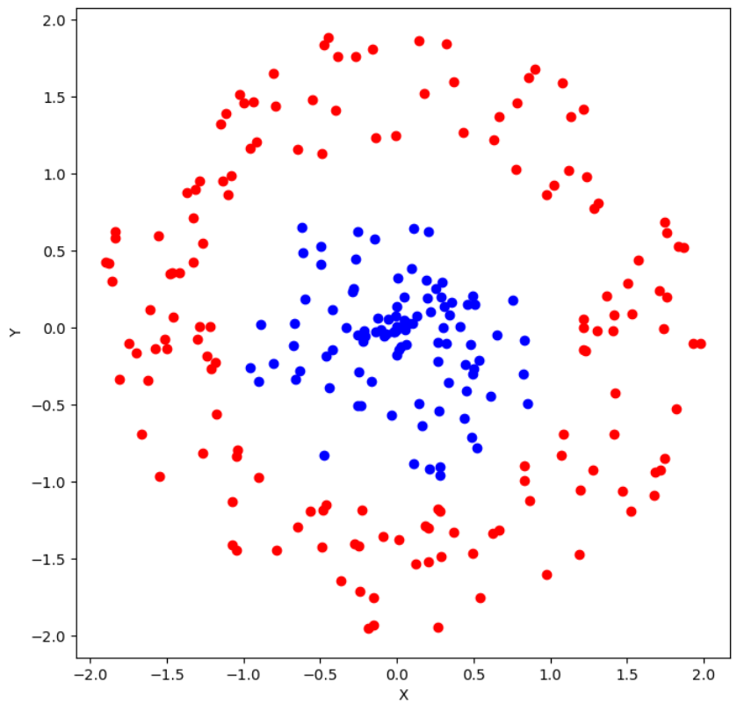

Slide 22
De activatiefuncties van een netwerk
SIMPLIFIED
Functies die non-lineariteit toevoegen aan het netwerk.
Hierbij wordt de functieruimte waarin het netwerk zoekt vergroot.
Hierdoor kan het netwerk complexere relaties vinden

Slide 23
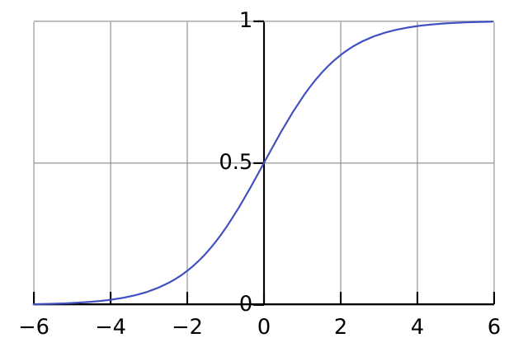
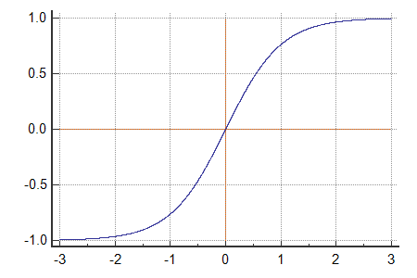
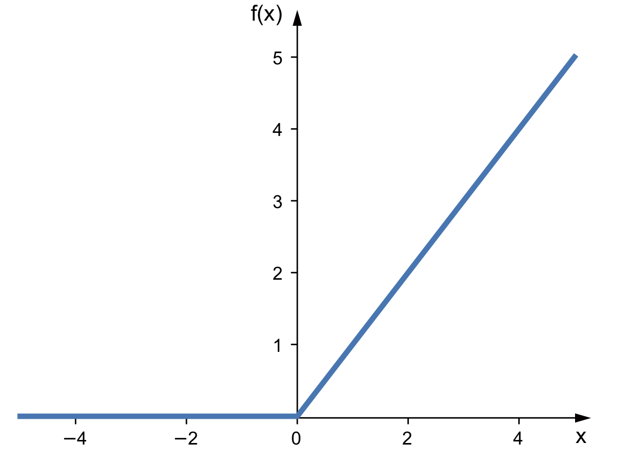
De activatiefuncties van een netwerk
SIMPLIFIED
Sigmoid
Tanh
ReLU

Slide 24
De neuronen van een netwerk
SIMPLIFIED
Weights
Input
Laag 1
.8
0
.2
N
Inputs X
3
3
0
1
Activatiefunctie
0
N
Weights W
4
σ(z)
X
X ∙ n
n
Bias b

Slide 25
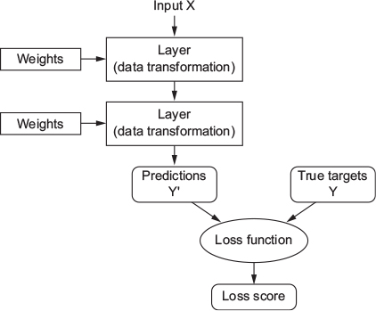
De loss function van een netwerk
SIMPLIFIED
True
Pred
1
0
1
2
3
4
5
6
7
8
9
0
1
2
3
4
5
6
7
8
9
2
2
3
Chollet, F. (2021). Deep Learning with Python, Second Edition. Simon and Schuster.
Notes:
Hoe ver is de output van de waarheid verwijderd?
Neem voorspelling en true target, bereken een distance score

Slide 26
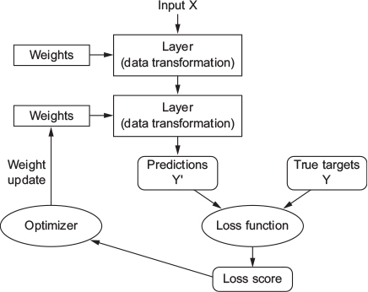
De optimizer van een netwerk
SIMPLIFIED
1
Input
0
1
2
3
4
5
6
7
8
9
.8
0
.2
N
N
N
Optimizer
N
N
N
2
4
0
1
2
3
4
5
6
7
8
9
3
Chollet, F. (2021). Deep Learning with Python, Second Edition. Simon and Schuster.
Notes:
De taak van de optimizer is de loss score gebruiken om de gewichten een beetje aan te passen, zodat de loss score volgende keer lager is.
Dit noemen we het minimaliseren van de loss functie.
De gewichten worden aangepast dmv Backpropagation
Maar hoe weet de optimizer met hoeveel de gewichten moeten worden aangepast?

Slide 27
Zoeken met Gradient Descent
SIMPLIFIED
Een optimizer probeert de waarden van alle gewichten W zo aan te passen dat de fout uit
de loss-functie minimaal is.
Fout = f (W)
Fout = loss-functie(y_true, softmax(dot(relu(dot(relu(dot(x, Wx,1) + b1), W1,2) + b2), W2,3) + b3))
y_pred
= dot(W, x)
Fout = loss-functie(y_true, y_pred)
Chollet, F. (2021). Deep Learning with Python, Second Edition. Simon and Schuster.
Notes:
Optimizer probeert waarden voor W te vinden zodat de fout resulterende uit de lossfunctie het kleinst is.
De lossfunctie vergelijkt het echte label met de voorspelde label van het model, waar het voorspelde label alle berekingen zijn van ons model
Naast W, staat alles eigenlijk vast! Wat we eigenlijk doen met neurale netwerken is het gebruiken van W om x te voorspellen
Y_true staat ook vast, en X ook! Eigenlijk is het berekenen van de fout een functie die lossvalues zoekt voor ieder gewicht (input van de functie) en dat bij elkaar optelt voor de totale fout.
Laat voorbeeld zien met W = W0 (1 gewicht)

Slide 28
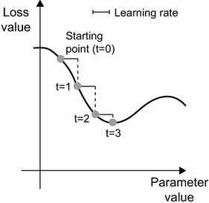
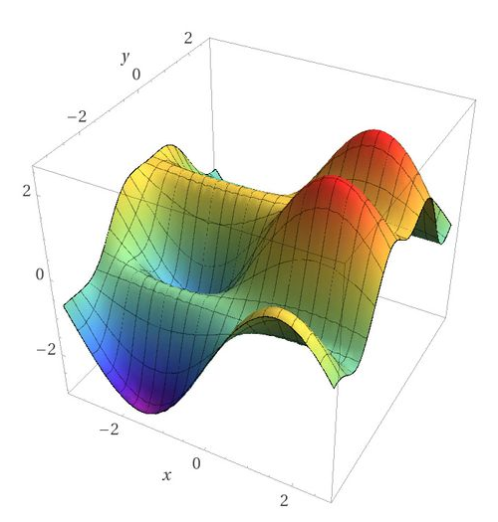
Fout voor w0
Fout voor
w0 en w1
w1
w0
w0
Chollet, F. (2021). Deep Learning with Python, Second Edition. Simon and Schuster.
Notes:
Deze lijn is de loss functie die ons enige gewichtje als input neemt en een fout voor dit gewicht als output heeft.
Hebben jullie ooit van afgeleides gehoord?
Slope van de functie / richting van steilste klim
De optimizer beweegt elk gewichtje in de tegengestelde richting van de gradient

Slide 29
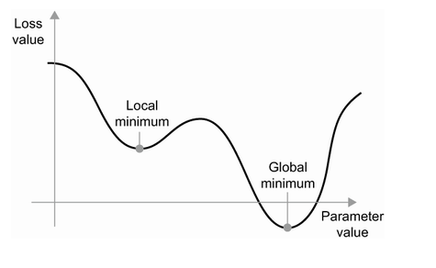
w0
Chollet, F. (2021). Deep Learning with Python, Second Edition. Simon and Schuster.
Notes:
Neem een niet te grote of kleine learning rate.
Sommige optimizers kunnen de learning rate zelf aanpassen

Slide 30
De optimizer van een netwerk
SIMPLIFIED
1
Input
0
1
2
3
4
5
6
7
8
9
.8
0
.2
N
N
N
Optimizer
N
N
N
2
4
0
1
2
3
4
5
6
7
8
9
3
Chollet, F. (2021). Deep Learning with Python, Second Edition. Simon and Schuster.
Notes:
De taak van de optimizer is de loss score gebruiken om de gewichten een beetje aan te passen, zodat de loss score volgende keer lager is.
Dit noemen we het minimaliseren van de loss functie.
De gewichten worden aangepast dmv Backpropagation
Maar hoe weet de optimizer met hoeveel de gewichten moeten worden aangepast?

Slide 31
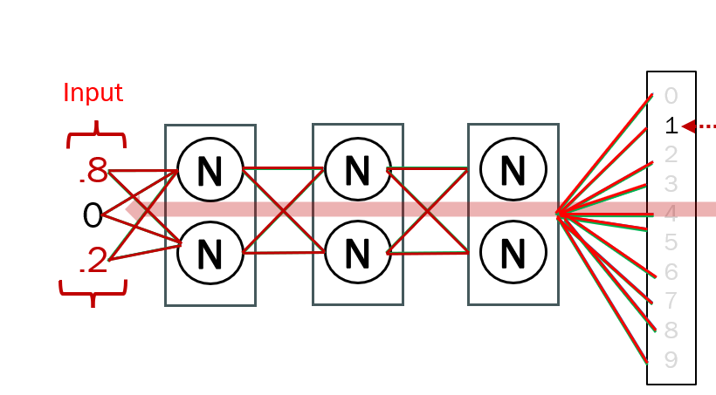
Waarom backpropagation?
SIMPLIFIED
loss_value = loss-function(y_true, softmax(dot(relu(dot(relu(dot(X, WX,1) + b1), W1,2) + b2), W2,3) + b3))
b1
b2
b3
X
relu
relu
softmax
y-pred
y-true
WX,1
W1,2
W2,3
0
1
2
3
4
5
6
7
8
9
Chollet, F. (2021). Deep Learning with Python, Second Edition. Simon and Schuster.
Notes:
Kettingregel

Slide 32
En dit werkt (blijkbaar) heel goed voor heel veel dingen!

Slide 33
Modellen maken fouten!
Modellen maken keuzes gebaseerd op kansen
Wanneer een model een foute keuze maakt, willen we weten waarom.
Zo evalueren we de kwaliteit en betrouwbaarheid

Slide 34
Black Box

Slide 35
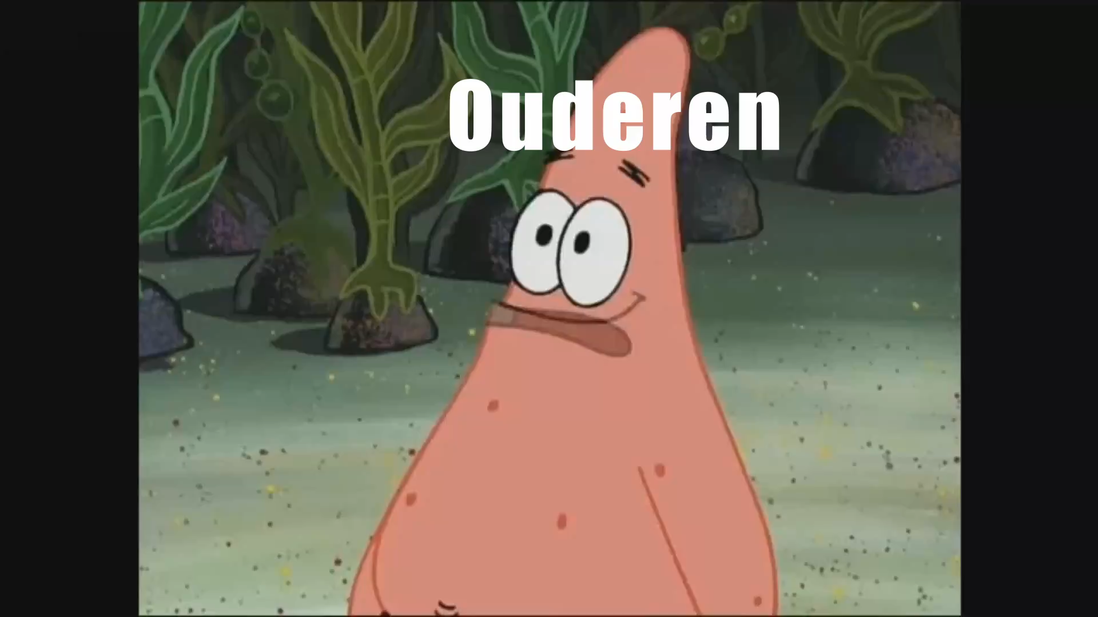

Slide 36
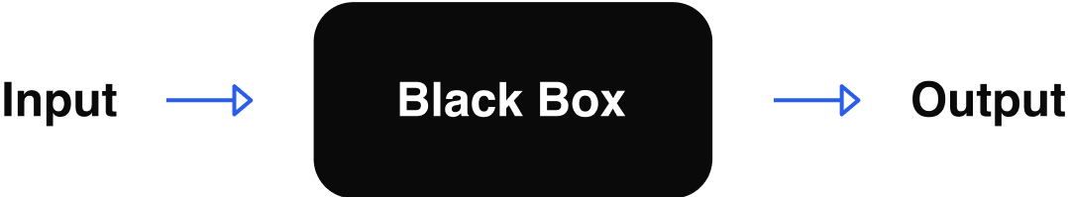

Slide 37
Ante-hoc vs Post-hoc
Transparant vs Non-Transparant
Transparante modellen → Inherent uitlegbaar
Non-transparante modellen → Niet uitlegbaar
A. Barredo Arrieta et al., “Explainable Artificial Intelligence (XAI): Concepts, taxonomies, opportunities and challenges toward responsible AI,”

Slide 38
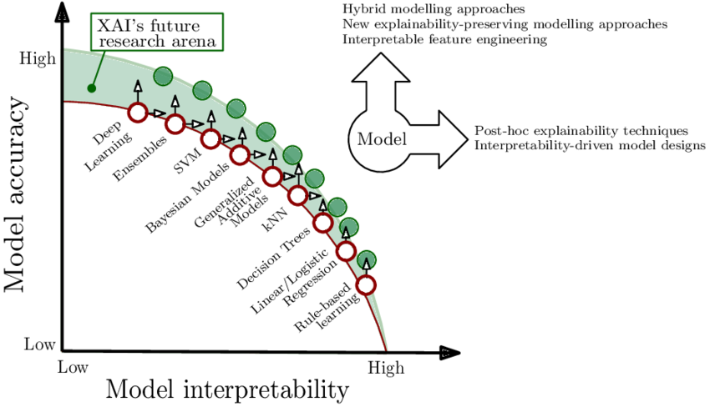
A. Barredo Arrieta et al., “Explainable Artificial Intelligence (XAI): Concepts, taxonomies, opportunities and challenges toward responsible AI,”

Slide 39
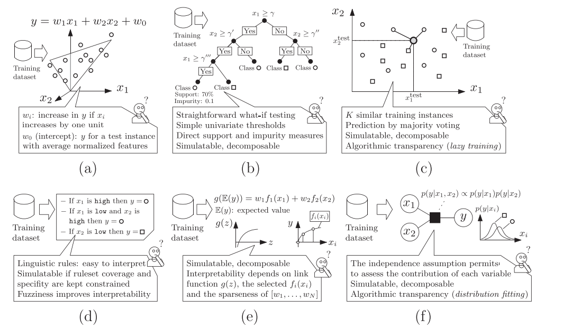
Linear Regression
Decision Trees
K-Nearest Neighbor
Rule-Based
Generalized Additive
Bayesian Models
A. Barredo Arrieta et al., “Explainable Artificial Intelligence (XAI): Concepts, taxonomies, opportunities and challenges toward responsible AI,”

Slide 40
Practicum
Neural Network From Scratch

